Slide 1
ОСОБЕННОСТИ СИСТЕМЫ СБОРА СКВАЖИННОЙ ПРОДУКЦИИ КИРИНСКОГО ГКМ.
ПРОБЛЕМНЫЕ ВОПРОСЫ, СВЯЗАННЫЕ С КОРРОЗИОННОЙ ЗАЩИТОЙ
Сергей Юрьевич Тимошкин - Начальник
производственно-технического Управления
Тел.: +7 (4242) 497 160 доб. 652-56
e-mail: s_timoshkin@shelf-dobycha.gazprom.ru
Отраслевое совещание. Нижний Новгород, 2018

Slide 2
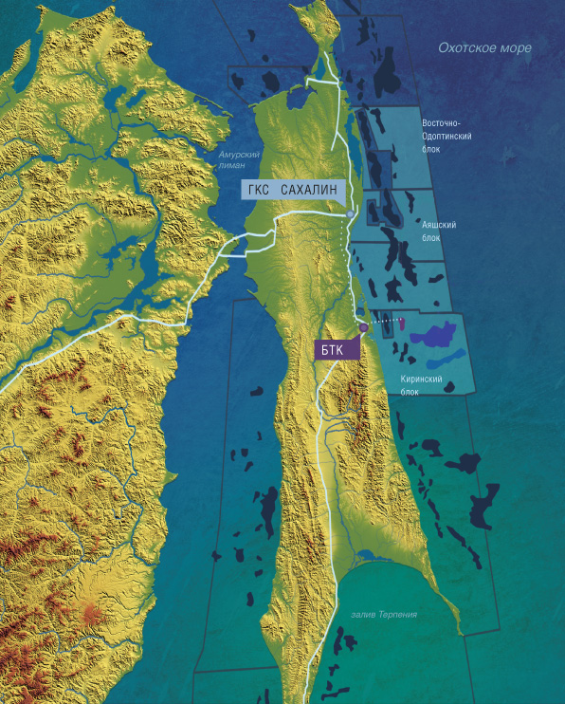
Обзорная карта Киринского блока
При освоении Киринского месторождения впервые в России используются подводные технологии добычи газа (газ поступает на берег по дну Охотского моря, поверхность которого 6 месяцев покрыта льдом)
Краткая характеристика:
Введено в эксплуатацию в 2013 году
Глубина моря 85-95 м
Расстояние до берега 29 км
Особенности системы сбора скважинной продукции Киринского ГКМ. Проблемные вопросы, связанные с коррозионной защитой.
Notes:
При освоении Киринского месторождения впервые в России используются подводные технологии добычи газа (газ поступает на берег по дну Охотского моря, поверхность которого 6 месяцев покрыта льдом)
Краткая характеристика:
Глубина моря 85-95 м
Расстояние от берега – 29 км
Введено в эксплуатацию в 2013 году
Цель доклада.
На примере освоения шельфового Киринского газоконденсатного месторождения (Киринское ГКМ) осветить вопросы коррозионной защиты шельфовой инфраструктуры на Сахалине.

Slide 3
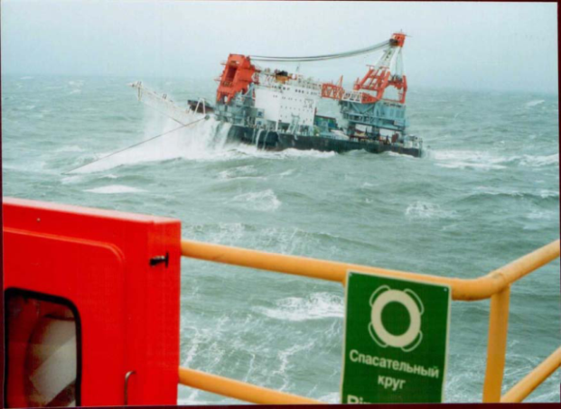
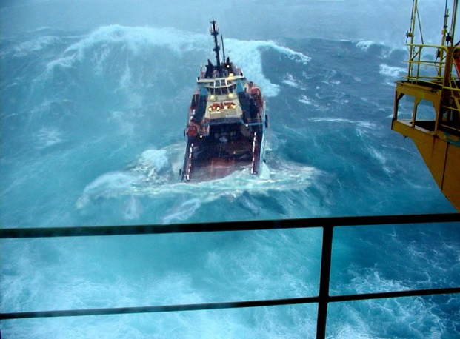
Природно-климатические условия региона
На северо-восточном шельфе о. Сахалин ежегодно образуется мощный ледяной покров (0,8-1,1 м), который держится в среднем 6 месяцев в году
Высокая динамичность льда (скорость дрейфа льда 0,1-1,6 м/с, средняя – 0,4 м/с)
Экстремальные гидрометеорологические параметры (температура воздуха до -44⁰С, высокая влажность, сильный ветер, туманы и др.)
Сильные штормовые волны осенью (сентябрь-ноябрь)
Высокая сейсмическая активность региона (до 9 баллов по шкале МСК)
Особенности системы сбора скважинной продукции Киринского ГКМ. Проблемные вопросы, связанные с коррозионной защитой.
Notes:
На северо-восточном шельфе о. Сахалин ежегодно образуется мощный ледяной покров (0,8-1,1 м), который держится в среднем 6 месяцев в году.
Высокая динамичность льда (скорость дрейфа льда 0,1-1,6 м/с, средняя – 0,4 м/с).
Экстремальные гидрометеорологические параметры (температура воздуха до -44⁰С, высокая влажность, сильный ветер, туманы и др.).
Сильные штормовые волны осенью (сентябрь-ноябрь).
Высокая сейсмическая активность региона (до 9 баллов по шкале МСК).

Slide 4
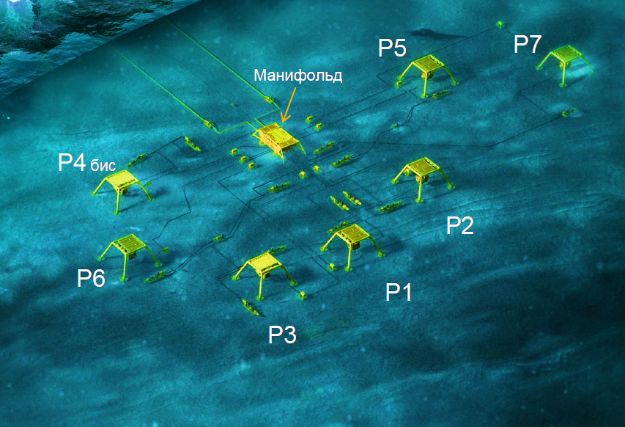
Подводно-добычной комплекс Киринского ГКМ
Линейные объекты от берега до ГКМ
Газосборный коллектор ∅508 х 22,2 мм
L=28,7км
Трубопровод МЭГ ∅114,3 х 7,9 мм
L=29,3 км
Основной шлангокабель ∅ 120 мм
L=29,6 км
PLET 20” (508 мм)
Система сбора газа (ПДК)
Манифольд
Внутрипромысловые трубопроводы
L=13,2 км 273,1 x 15,9 мм
4 PLET10”, 2 линейных тройника (ILT)
Внутрипромысловые шлангокабели L=16,2 км
Особенности системы сбора скважинной продукции Киринского ГКМ. Проблемные вопросы, связанные с коррозионной защитой.
Notes:
Эксплуатация Подводно-добычного комплекса (далее - ПДК) Киринского ГКМ: схема обустройства месторождения подразумевает применение только подводных объектов обустройства на акватории месторождения с использованием центрального сборного манифольда и скважин, соединяемых с манифольдом внутрипромысловыми трубопроводами и шлангокабелями. В связи с удаленностью, а также с тяжелыми ледовыми условиями в зимний период, управление подводным добычным комплексом предусмотрено с берега. Ведется круглосуточный мониторинг за показателями работы скважин и газосборного коллектора в режиме реального времени.
Выбор схемы обустройства месторождения - эксплуатация ПДК посредством дистанционного управления с берега, что обеспечивает добычу углеводородов без применения надводных сооружений (платформ) с применением технологии многофазного транспорта в трубопроводе протяженностью 45 км, с общим перепадом высот свыше 155 м.
В состав созданного ПДК входит следующее основное оборудование :
устьевое оборудование для 7-и скважин, включающее фонтанные арматуры со штуцерными модулями и колонными головками;
противотраловые защитные конструкции для устьевого оборудования скважин;
подводный манифольд с интегрированной защитной конструкцией;
оконечные устройства внутрипромысловых трубопроводов и сборного коллектора (PLEM, PLET, тройники);
коннектора для подсоединения подводного оборудования типа UCON;
внутрипромысловые шлангокабели и основной шлангокабель берег – подводный манифольд;
береговая система управления ПДК.

Slide 5
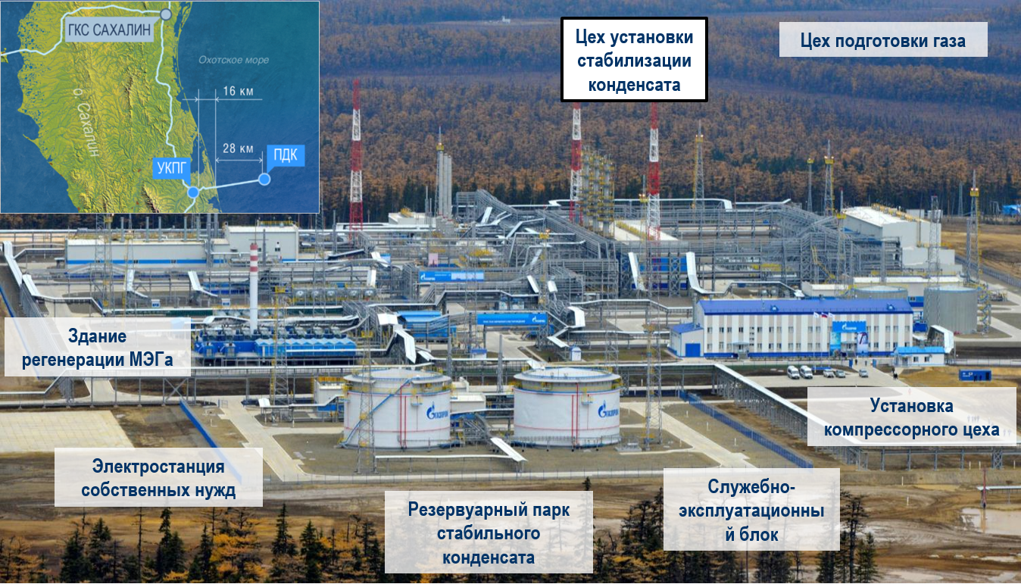
Береговой технологический комплекс
Особенности системы сбора скважинной продукции Киринского ГКМ. Проблемные вопросы, связанные с коррозионной защитой.
Notes:
На УКПГ подготовка газа осуществляется методом низкотемпературной сепарации, подготовка конденсата газового стабильного – на установке стабилизации конденсата, кроме того выполняется регенерация раствора моноэтиленгликоля (МЭГ - ингибитора гидратообразования). Выведение солей из раствора МЭГ не предусмотрено.
От УКПГ газ горючий природный подается по магистральному газопроводу диаметром 1020 мм и протяженностью 1,97 км, который подключается к MГ «Газопровод БТК Киринского ГКМ – ГКС «Сахалин» диаметром 1020 мм и протяженностью 140 км. Конденсат газовый стабильный перекачивается по внутрипромысловому конденсатопроводу Ду200 протяженностью 9 км в нефтепровод «Сахалин Энерджи Инвест Компании Лтд» диаметром 610 мм.

Slide 6
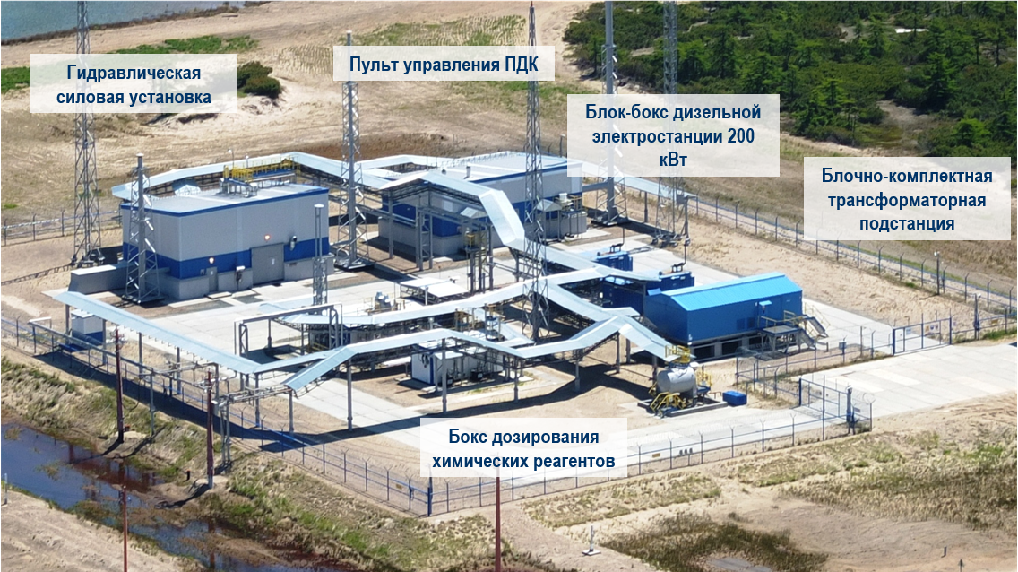
Береговая площадка управления ПДК Киринского ГКМ
Особенности системы сбора скважинной продукции Киринского ГКМ. Проблемные вопросы, связанные с коррозионной защитой.
Notes:
Выбор схемы обустройства месторождения - эксплуатация ПДК посредством дистанционного управления с берега, что обеспечивает добычу углеводородов без применения надводных сооружений (платформ) с применением технологии многофазного транспорта в трубопроводе протяженностью 45 км, с общим перепадом высот свыше 155 м.
В состав созданного ПДК входит следующее основное оборудование :
устьевое оборудование для 7-и скважин, включающее фонтанные арматуры со штуцерными модулями и колонными головками;
противотраловые защитные конструкции для устьевого оборудования скважин;
подводный манифольд с интегрированной защитной конструкцией;
оконечные устройства внутрипромысловых трубопроводов и сборного коллектора (PLEM, PLET, тройники);
коннектора для подсоединения подводного оборудования типа UCON;
внутрипромысловые шлангокабели и основной шлангокабель берег – подводный манифольд;
береговая система управления ПДК.

Slide 7
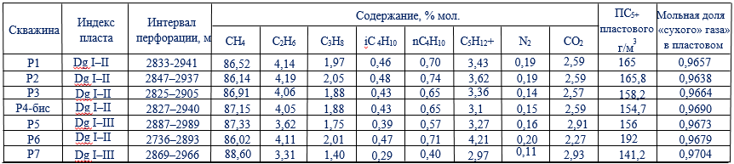
Состав пластового флюида КГКМ
Средние показатели по месторождению*
* - Состав и свойства пластового флюида Киринского ГКМ актуализирован ООО «Газпром ВНИИГАЗ» с учетом освоения семи эксплуатационных скважин.
Данные по эксплуатационному фонду скважин Киринского ГКМ, по результатам освоения**
** - по результатам опробования семи скважин: Р1, Р2, Р3, Р4-бис, Р5, Р6 и Р7, а также на основе сопоставления с данными близлежащих месторождений
Особенности системы сбора скважинной продукции Киринского ГКМ. Проблемные вопросы, связанные с коррозионной защитой.
Notes:
В соответствии с «Проектом разработки Киринского ГКМ» от 16.04.2010 содержание СО2 в газе Киринского газоконденсатного месторождения (КГКМ) принято на уровне 0,23% мол. по аналогии с Лунским месторождением, как наиболее близким по географическому признаку.
В соответствии с Протоколом заседания ЦКР от 09.04.2010 № 10-р/2010 содержание СО2 в газе КГКМ составляет 0,38-1,39%.
В октябре 2014 года по результатам исследования проб газа скв. Р6 №8-2014 PVT от 30.10.2014 ООО «РН-СахалинНИПИморнефть» (Освоение скважины) содержание СО2 составило - 2,376% мол.

Slide 8
Содержание СО ₂ в газе Киринского ГКМ
Источник | Содержание СО2, % мол. | Примечание
Проект разработки Киринского ГКМ от 16.04.2010 | 0,23 | Принято по аналогии с Лунским месторождением
Протокол заседания ЦКР от 09.04.2010 № 10-р/2010 | 0,38-1,39
Испытания проб газа скв. Р5 на ГКС «Сахалин» №397 от 03.12.2013 ООО «Газпром трансгаз Томск» | 2,86 | Работа в МГ на скв.Р5
Исследования проб газа скв. Р6 №8-2014 PVT от 30.10.2014 ООО «РН-СахалинНИПИморнефть» | 2,376 | Освоение скважины
Паспорт качества газа горючего природного Киринского ГКМ №4 от 29.10.2014 | 2,642 | Работа скважин Р5 и Р6 в сезоне 2014-2015 гг.
Паспорт качества газа горючего природного Киринского ГКМ №2 от 28.02.2017 | 2,55 | Работа скважин Р5 и Р6 в сезоне 2016-2017 гг.
Паспорт качества газа горючего природного Киринского ГКМ №3 от 1.04.2018 | 2,57 | Работа скважин Р5 и Р6 в сезоне 2017-2018 гг.
Применяемые ингибиторы коррозии:
- с 2013 по 2016 гг. «Nalco 03VD042»
- с 2017 по наст. время «Инкоргаз-112» с концентрацией 10 и 25%.
Особенности системы сбора скважинной продукции Киринского ГКМ. Проблемные вопросы, связанные с коррозионной защитой.
Notes:
В соответствии с «Проектом разработки Киринского ГКМ» от 16.04.2010 содержание СО₂ в газе Киринского газоконденсатного месторождения (КГКМ) принято на уровне 0,23% мол. по аналогии с Лунским месторождением, как наиболее близким по географическому признаку.
В соответствии с Протоколом заседания ЦКР от 09.04.2010 № 10-р/2010 содержание СО₂ в газе КГКМ составляет 0,38-1,39%.
В декабре 2013 года результатам испытаний проб газа скв.Р5 на ГКС «Сахалин» №397 от 03.12.2013 ООО «Газпром трансгаз Томск» (Работа в МГ на скв.Р5) содержание СО₂ составило - 2,86% мол.
В октябре 2014 года по результатам исследования проб газа скв. Р6 №8-2014 PVT от 30.10.2014 ООО «РН-СахалинНИПИморнефть» (Освоение скважины) содержание СО₂ составило - 2,376% мол.
В эксплуатационном сезоне 2014-2015 гг. в соответствии с паспортом качества газа горючего природного Киринского ГКМ №4 от 29.10.2014 (работа скважин Р5 и Р6), содержание СО₂ составило – 2,642% мол.
В феврале 2017 года в соответствии с паспортом качества газа горючего природного по Киринскому ГКМ №2 от 28.02.2017 (работа скважин Р5 и Р6), содержание СО₂ составило – 2,55% мол.
В марте 2018 года в соответствии с паспортом качества газа горючего природного по Киринскому ГКМ №3 от 1.04.2018 (работа скважин Р5 и Р6), содержание СО₂ составило – 2,57% мол.
В соответствии с проектом «Обустройство Киринского ГКМ» для условий содержания СО2 в газе КГКМ на уровне 0,23% мол., в качестве ингибитора коррозии (ИК) проектом определен - Nalco 03VD042, на основании предложения ООО «ПитерГаз» к ПАО«ВНИПИгаздобыча» (письмо ООО «ПитерГаз» № 6061 от 22.10.2010 «О необходимости определения и включения в проектную документацию одного из ингибиторов коррозии производителей Инкоргаз и Nalco»). До 2016 применялся ИК Nalco 03VD042.
Письмом ПАО «ВНИПИгаздобыча» от 07.02.2015 № 10-62ДЯ-4565/1760 подтверждено, что применение проектного ИК не обеспечивает требуемого уровня защиты оборудования из-за содержания СО2 в пластовой продукции Киринского ГКМ, многократно превышающего проектное значение (до 3,2% мол.).
В связи с вышеизложенным и на основании решения протокола совещания ПАО «Газпром» от 17.02.2015 №03/07/04-9 ПАО «ВНИПИгаздобыча» было поручено провести работу по выбору нового ИК.
На текущий момент используется ингибитор коррозии «Инкоргаз-112».

Slide 9
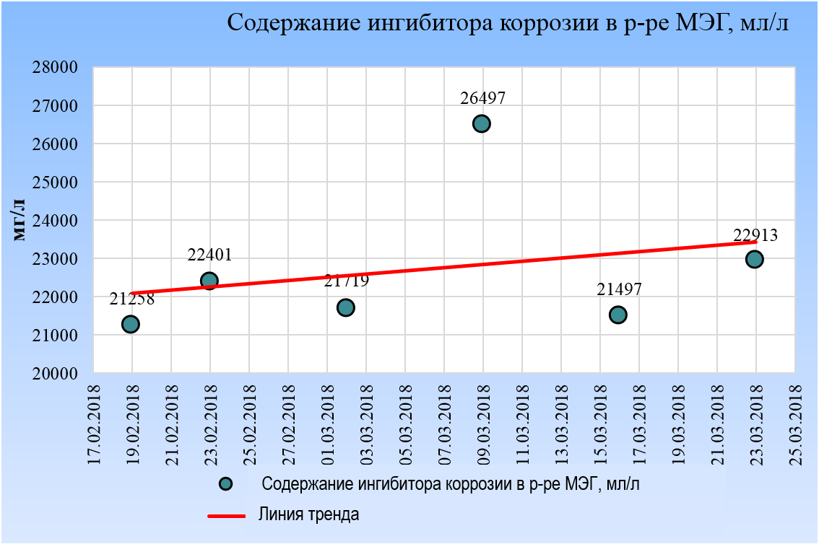
Эксплуатация Киринского ГКМ с применением РИК
С февраля 2018 г. филиалом Киринского ГКМ организован мониторинг содержания ингибитора коррозии «Инкоргаз-112-10» в технологическом растворе р-МЭГ.
26.03.2018 -> проведено 6 лабораторных испытаний проб р-МЭГ.
Наблюдается рост содержания ингибитора коррозии.
Концентрация от 21 000 до 23 000 мг/л -> активное вещество ингибитора коррозии «ИНКОРГАЗ 112-10» остается в растворе МЭГ после его регенерации
Особенности системы сбора скважинной продукции Киринского ГКМ. Проблемные вопросы, связанные с коррозионной защитой.
Notes:
С февраля месяца 2018 года Филиалом Киринского ГМК организован мониторинг содержания ингибитора коррозии «ИНКОРГАЗ-112-10» в технологическом растворе р-МЭГ.
По состоянию на 26.03.2018 проведено 6 лабораторных испытаний отобранных проб р-МЭГ. По полученным результатам наблюдается рост содержания ингибитора коррозии. Концентрации колеблется в пределах ~ от 21 000 до 23 000 мг/л.
Это указывает на то, что активное вещество ингибитора коррозии «ИНКОРГАЗ 112-10» остается в растворе МЭГ после его регенерации.
Накопление активного вещества ингибитора коррозии в р-ре МЭГ может оказать положительное влияние на дополнительную защиту оборудования газового промысла, и как следствие снижение расхода ингибитора коррозии, для этого необходимо провести исследование на сохранение ингибирующих свойств активного вещества «ИНКОРГАЗ 112» после регенерации МЭГ. Для более точной оценки изменений концентрации ингибитора необходимо продолжить мониторинг в долгосрочной перспективе.

Slide 10
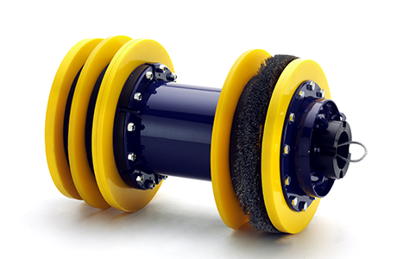
Контроль за внутритрубной коррозией ГСК
Контроль за внутритрубной коррозией ГСК
УКПГ
УОК-1
КУ-4
В период проведения ППР 2018 г. планируется проведение ультразвуковой и магнитной толщинометрии стенок технологического оборудования и трубопроводов входящих в состав УКПГ, КТО КОС и вспомогательной площадки ПДК.
В 2021 г. планируется внутритрубная диагностика газосборной сети Киринского ГКМ.
Особенности системы сбора скважинной продукции Киринского ГКМ. Проблемные вопросы, связанные с коррозионной защитой.
Notes:
Сухопутная часть газосборного коллектора неоднородна, имеет 10 пониженных участков как потенциальных мест скопления жидкости, где возможна пассивная коррозия как в период работы так и в период останова газового промысла.
Согласно договору на оказание сервисных услуг ГДШ-2441.04.18 от 24.04.2018, в период проведения ППР в 2018 году будет произведена ультразвуковая толщинометрия технологического оборудования и трубопроводов в составе объектов производственного фонда Киринского ГКМ, а именно,
Оборудования и трубопроводов входящих:
В цех подготовки газа;
В цех стабилизации конденсата;
В цех регенерации МЭГ в том числе линия рефлюксной воды;
В систему вертикального и горизонтального факелов;
В цех компримирования газа;
В резервуарный парк стабильного конденсата;
В узел подготовки импульсного и топливного газа;
Оборудования, установленного на вспомогательной площадке ПДК за исключением установки высокого давления (HPU);
В комплекс термического обесвреживания (КОС КТО).
В 2021 году планируется проведение работ по запуску очистного и исследовательского поршня в газосборный коллектор со входа в манифольд (подводная часть) до входа в УКПГ.

Slide 11
Внедрение системы коррозионного мониторинга
Коррозионный мониторинг
Методами прямого контроля
Методами косвенного контроля
Измерение толщины стенок с использованием ультразвукового или другого наружного метода;
Устройство узлов контроля скорости коррозии (УКСК) с устройствами ввода гравиметрических купонов;
Размещение гравиметрических купонов в корпусном оборудовании;
Устройство датчиков электрического сопротивления (ER-датчиками) на технологических трубопроводах с выводом данных на верхний уровень в АСУТП.
Проведение работ по определению остаточного содержания ингибитора коррозии в рабочих средах технологического процесса;
Проведение работ по определению физико-химических параметров коррозионно-активной среды с последующим анализом степени их агрессивности;
Анализ содержания железа в растворах н-МЭГ и р-МЭГ.
Особенности системы сбора скважинной продукции Киринского ГКМ. Проблемные вопросы, связанные с коррозионной защитой.
Notes:
Необходимо предусмотреть методы прямого и косвенного контроля общей коррозии (коррозионного мониторинга), функционирующие без остановки (нарушения) технологического режима соответствующего технологического оборудования и трубопроводов, включая обвязку устьев скважин; подводные манифольды; газопроводы- шлейфы от скважин; газосборные коллектора на входе и выходе установок комплексной подготовки газа; технологические аппараты всех видов со средой, содержащих минерализованную пластовую воду, а также газопаровую среду; факельные линии технологическое оборудование, подлежащее вовлечению в процесс коррозионного мониторинга:
Для обеспечения коррозионного мониторинга предусмотреть:
- процедуру систематического измерения толщины стенок соответствующего технологического оборудования с использованием ультразвукового или любого другого наружного метода;
- устройство узлов контроля скорости коррозии (УКСК) с устройствами ввода гравиметрических купонов;
- Установку пробоотборных устройств;
- устройство датчиков электрического сопротивления (ER-датчиками) на технологических трубопроводах с выводом данных на верхний уровень в АСУТП в целях ранжирования по степени коррозионной опасности и определения эффективности ингибиторной защиты;
- размещение гравиметрических купонов в корпусном оборудовании;
- проведение работ по определению остаточного содержания ингибитора коррозии в рабочих средах технологического процесса (Газе горючем природном, конденсате газовом нестабильном/стабильном, пластовой воде, насыщенном/регенерированном ингибиторе гидратообразования и др. необходимых средах;
- проведение работ по определению физико-химических параметров коррозионно-активной среды с последующим анализом степени их агрессивности.

Slide 12
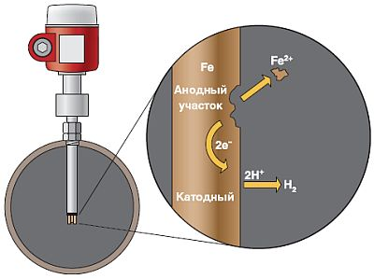
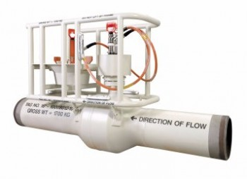
Устройство датчиков электрического сопротивления (ER-датчики) на трубопроводах
Подсистемы коррозионного мониторинга предусмотреть на газосборном коллекторе и продуктопроводах посредством вывода данных на верхний уровень в АСУТП для анализа программно-аппаратными методами эффективности ингибиторной защиты и корректировки режима подачи ингибитора.
Все реализуемые предложения части организации и функционирования коррозионного мониторинга должны предусматривать полное исполнение требований СТО Газпром 9.3-011-2011 «Ингибиторная защита от коррозии промысловых объектов и трубопроводов»
Особенности системы сбора скважинной продукции Киринского ГКМ. Проблемные вопросы, связанные с коррозионной защитой.

Slide 13
Заключение
1.ООО «Газпром добыча шельф Южно-Сахалинск» решило задачу защиты от углекислотной коррозии, в условиях многократно превышающего проектное значение содержания в газе СО2.
В настоящее время Обществом ведется работа по подбору ингибитора коррозии наиболее подходящего под условия сбора и подготовки газа и конденсата Киринского ГКМ и перспективных месторождений блока Сахалин 3.
Проводится работа по развитию и автоматизации системы коррозионного мониторинга.
При этом практически все добычные дочерние общества ПАО «Газпром» столкнулись с подобными трудностями при освоении новых месторождений в своей зоне ответственности.
Соответственно происходит накопление опыта и практических методик защиты оборудования от углекислотной коррозии.
Появляются возможности по обмену опытом в рамках Компании.
Предлагаю рассмотреть возможность выделения секции, в рамках последующих отраслевых совещаниях по защите от коррозии Группы Газпром, посвященной вопросам защиты от углекислотной коррозии.
Особенности системы сбора скважинной продукции Киринского ГКМ. Проблемные вопросы, связанные с коррозионной защитой.
Notes:
ООО «Газпром добыча шельф Южно-Сахалинск» решило задачу защиты от углекислотной коррозии, в условиях многократно превышающего проектное значение содержания в газе СО2.
В настоящее время Обществом ведется работа по подбору ингибитора коррозии наиболее подходящего под условия сбора и подготовки газа и конденсата Киринского ГКМ и перспективных месторождений блока Сахалин 3.
Проводится работа по развитию и автоматизации системы коррозионного мониторинга.
При этом практически все добычные дочерние общества ПАО «Газпром» столкнулись с подобными трудностями при освоении новых месторождений в своей зоне ответственности.
Соответственно происходит накопление опыта и практических методик защиты оборудования от углекислотной коррозии.
Появляются возможности по обмену этим опытом в рамках Компании.\
Предлагаю рассмотреть возможность выделения секции, в рамках последующих отраслевых совещаниях по защите от коррозии Группы Газпром, посвященной вопросам защиты от углекислотной коррозии.

Slide 14
СПАСИБО ЗА ВНИМАНИЕ
Сергей Юрьевич Тимошкин - Начальник производственно-технического Управления
Тел.: +7 (4242) 497 160 доб. 652-56
e-mail: s_timoshkin@shelf-dobycha.gazprom.ru
Особенности системы сбора скважинной продукции Киринского ГКМ. Проблемные вопросы, связанные с коррозионной защитой.

Slide 16
Эксплуатация КГКМ с применением РИК
В период 27.01-15.03.2018 в виду технологической необходимости был снижен объем подаваемого ингибитора коррозии с 1,15 т/сут до 0,49 т/сут.
Отмечено повышение содержания общего железа, в результатах лабораторных исследований, отмеченное на 2-ом периоде. Данное повышение содержания общего железа в пробах, может быть вызвано снижением расхода ингибитора коррозии «Инкоргаз 112-10».
На 3-ем периоде отмечено снижение содержание железа, которое может быть вызвано повышением расхода ингибитора коррозии с 16.03.2018.
Особенности системы сбора скважинной продукции Киринского ГКМ. Проблемные вопросы, связанные с коррозионной защитой.

